Slide 1
第九章 原电池和氧化还原反应
1. 氧化还原的基本概念
2. 氧化还原方程式的配平
3. 原电池和电极电势
4. 表示电极电势的能斯特方程
5. 电极电势的应用
6. 氧化还原滴定法

Slide 2
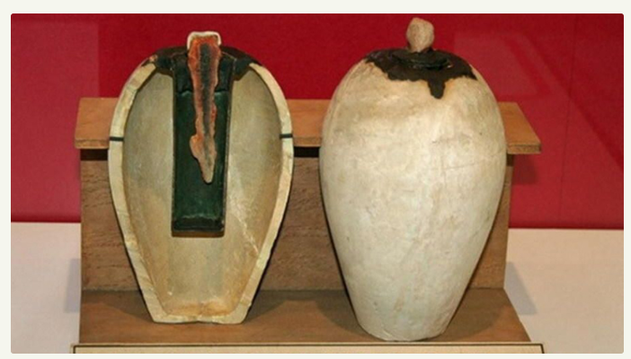
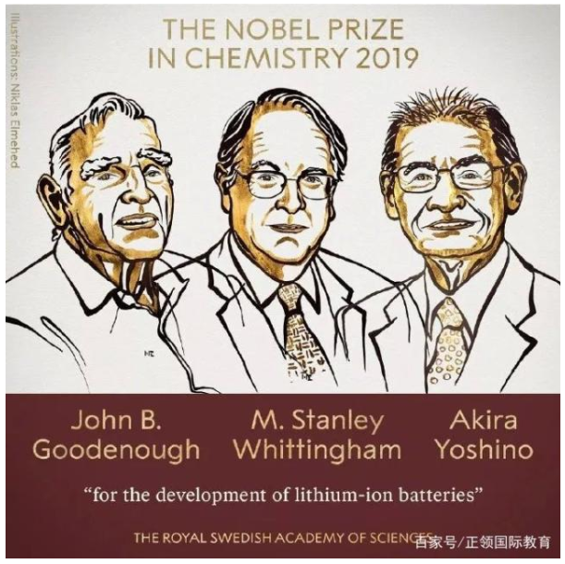
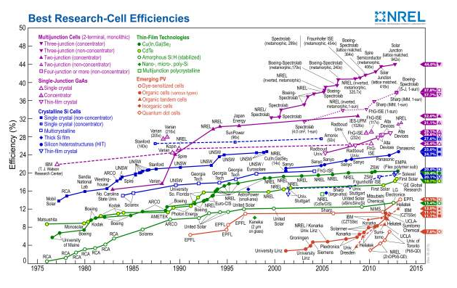
电池的历史
巴格达电池：公元前248年到246年之间的两河文明时期
2019年诺贝尔化学奖在锂离子电池研发领域做出杰出的贡献

Slide 3
9.1 氧化还原的基本概念
氧化：失电子 还原：得电子
氧化还原反应的实质是电子的转移。
Ox₁ + Red₂ = Red₁ + Ox₂
氧化还原反应可看作是两个“半反应”之和：
Ox₁ + ne = Red₁ （还原半反应）
Red₂ - ne = Ox₂ （氧化半反应）
e
Notes:
氧化是指失电子；还原是指得电子。氧化还原反应的实质就是电子的转移。
如下所示，氧化还原反应中，电子从一个反应物转移到了另一个反应物中，失去电子的反应物被氧化的同时使另一个反应物还原，所以被称为还原剂；得到电子的反应物被还原的同时使另一个反应物氧化，所以被称为氧化剂。氧化还原反应可看作是两个“半反应”之和，某一反应物得电子，被还原，相应的半反应叫做还原半反应；另一反应物失电子，被氧化，相应的半反应叫做氧化半反应。

Slide 4
9.1 氧化还原的基本概念
氧化数是指某元素一个原子的表观电荷数。氧化数升高即被氧化，氧化数降低即被还原。
确定氧化数的一般原则：
任何单质中元素的氧化数等于零，H₂ Cl₂ Ne。
多原子分子中，所有元素的氧化数之和等于零。
单原子离子的氧化数等于它的电荷数。多原子离子中所有元素的氧化数之和等于该离子的电荷数。
Notes:
二氟化氧

Slide 5
9.1 氧化还原的基本概念
共价化合物可按元素电负性的大小，把共用电子对归属于电负性较大的那个原子。
氢在化合物中的氧化数一般为+1，但在金属氢化物，如NaH、CaH₂中，氧化数是-1。
氧在化合物中的氧化数为-2，但在过氧化物，如H₂O₂ 、Na₂O₂中，氧化数为 -1。在超氧化物，如KO₂中，氧化数为-1/2。在氟氧化物，如OF₂中，氧化数为+2。
氟在化合物中的氧化数为-1。
Notes:
二氟化氧

Slide 6
9.1 氧化还原的基本概念
例： K₂Cr₂O₇ Cr -----
Fe₃O₄ Fe -----
Na₂S₂O₃ S ------
Na₂S₄O₆ S ------
+6
+8/3
+2
+5/2
有时，元素具体以何种物种存在并不十分明确。如盐酸溶液中，铁除了以Fe³⁺存在外，还可能有FeOH²⁺, FeCl²⁺, FeCl₂⁺, …等物种存在，这时常用罗马数字表示它的氧化态，写成Fe(III)。
Notes:
连四硫酸钠

Slide 7
9.2 氧化还原方程式的配平
1. 氧化数法
2. 离子电子法

Slide 8
9.2 氧化还原方程式的配平——氧化数法
原则：还原剂氧化数升高数和氧化剂氧化数降低数相等。
1. 确定反应物和产物的化学式；
2. 找出氧化剂和还原剂，确定它们氧化数的变化 ；
3. 根据氧化数升高及降低的数值的最小公倍数，确定氧化剂、还原剂的系数；
4. 配平反应前后氧化数无变化的原子数（先配除H和O外的原子，再加H₂O进行平衡）。

Slide 9
9.2 氧化还原方程式的配平——氧化数法
写出并配平稀H₂SO₄介质下KMnO₄与H₂O₂的反应
还原产物：MnSO₄ 氧化产物：O₂
写出并配平稀H₂SO₄介质下KMnO₄与NaCl的反应
Notes:
第一步，确定产物。产物除MnSO₄和O₂外，K应该以K₂SO₄的形式存在。第二步，计算氧化数的变化：Mn正7到正2，降低5；O从-1*2到0*2，升高2；第三步，最小公倍数为10，所以高锰酸钾和硫酸锰前面的系数是2，过氧化氢和氧气前面系数是5。第四步，根据高锰酸钾的系数，K₂SO₄前面的系数应该为1，所以硫酸前面的系数应该为3。反应物种的氢离子在产物中应该以水的形式出现，根据反应物中质子的数目，确定产物中水前面的系数为8。最后检查一下反应物和生成物中氧原子的数目确实是一致的：2,5,3，2,5,K2SO4, 8H2O；

Slide 10
9.2 氧化还原方程式的配平——离子电子法
原则：还原剂和氧化剂得失电子数目相等。
1. 确定氧化剂、还原剂和相应的产物（离子形式）；
2. 写出还原剂的氧化半反应和氧化剂的还原半反应；
3. 配平半反应：根据反应条件（酸、碱介质），加入H⁺或OH⁻以及 H₂O，使方程式配平 （反应前后原子数和电荷数不变） ；
4. 根据得失电子数相等的原则合并2个半反应。
Notes:
首先从反应物中找出氧化剂和还原剂，再分别考虑还原产物和氧化产物分别是什么（离子形式）

Slide 11
9.2 氧化还原方程式的配平——离子电子法
酸性介质中配平的半反应方程式里不应出现OH –；
碱性介质中配平的半反应方程式里不应出现H⁺。

Slide 12
9.2 氧化还原方程式的配平——离子电子法
写出并配平稀H₂SO₄介质下KMnO₄与H₂O₂的反应
氧化剂：MnO₄⁻ 被还原为Mn²⁺
还原剂：H₂O₂ 被氧化为O₂
还原半反应：
氧化半反应：
按得失电子数相等的原则合并：

Slide 13
9.3 原电池和电极电势
1. 原电池
2. 电极电势
3. 标准电极电势
4. 电池电动势和化学反应Gibbs自由能的关系
5. 原电池反应的标准平衡常数

Slide 14
9.3.1 原电池
在CuSO₄溶液中放入一片Zn片，由于金属Zn比Cu活泼，将发生下列氧化还原反应：
2e

Slide 15
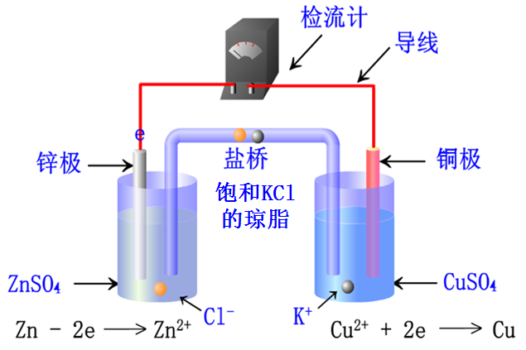
9.3.1 原电池
阳极
阴极
负极
正极
原电池由两个半电池组成。
Notes:
我们将上述体系进行变化，不将Zn片直接插在硫酸铜溶液中，而将锌片插在硫酸锌溶液中，铜片插在硫酸铜溶液中。然后将饱和了KCl的琼脂装入U形管中制成盐桥，盐桥两端分别插入两个溶液中，从而把两个烧杯中的溶液连通起来。此时，若用导线把铜电极和锌电极连接起来，由于Zn比Cu活泼，就会发生氧化还原反应，左边的Zn片失去电子，变成Zn²⁺进入溶液，电子通过导线流到铜片上，溶液中的Cu²⁺得到电子而析出金属铜。这也就是说，导线中会有电流通过，即图中的检流计的指针会发生偏转。这种将化学能转变为电能的装置就称为原电池。在上述原电池中，随着反应的进行，左边烧杯中Zn片变成Zn²⁺进入溶液，使溶液带正电，因此，盐桥中的Cl⁻会进入溶液以维持锌盐溶液的电中性；同理，右边烧杯中由于Cu的析出，使溶液带负电，因此，盐桥中的K⁺会进入溶液以维持铜盐溶液的电中性。由此可见，盐桥在原电池中起着非常重要的作用。从原电池的构造可以看出，原电池由两个半电池组成。左边的锌极上发生氧化反应，我们称之为阳极；右边的铜极上发生还原反应，我们称之为阴极。此外，如前所述，电子从锌极转移到铜极，也就是说电流从铜极流向锌极。我们知道，电流都是从正极（电势高）流向负极（电势低）。因此，铜极为正极，锌极为负极。

Slide 16
9.3.1 原电池
原电池的书写
1. 左边为负极，起氧化作用，是阳极；
右边为正极，起还原作用，是阴极。
2. “|”表示相界面， “┆” 表示半透膜，
“||”或“ ”表示盐桥
3. 需注明温度，不注明就是298.15 K；
4. 需注明物态；
5. 气体需注明压力；溶液需注明浓度。
Notes:
半反应与总反应板书写，书面表示见ppt，需要说明简单的规则，具体的后续课程中介绍；反过来根据电池表示式写半反应与总反应也应该会写

Slide 17
9.3.1 原电池
原电池的书写
6. 气体电极和氧化还原电极要写出导电的惰性电 极，通常是用镀有铂黑的铂电极。
Notes:
半反应与总反应板书写，书面表示见ppt，需要说明简单的规则，具体的后续课程中介绍；反过来根据电池表示式写半反应与总反应也应该会写

Slide 18
9.3.1 原电池
根据电池表示式写出电池半反应(电极反应式)与总反应：
Notes:
半反应与总反应板书写，书面表示见ppt，需要说明简单的规则，具体的后续课程中介绍；反过来根据电池表示式写半反应与总反应也应该会写

Slide 19
9.3.2 电极电势
负值
本体溶液
双电层
电极电势：由于双电层的作用在金属和盐溶液之间产生的电位差。
Notes:
任何一种金属插入水（或溶液）中时，由于极性很大的水分子与金属表面的金属离子相互吸引而发生水合作用，结果一部分金属离子以水合离子的形成进入溶液，从而金属表面带负电荷，而金属表面附近的溶液带正电荷，由于正负离子间的静电吸引作用，进入溶液中的金属离子大多聚集在金属表面附近，因为同号相斥，它们阻碍了金属的继续溶解。另一方面，溶液中的金属离子仍可再沉积到金属表面。当溶解与沉积速度相等时，达到一种动态平衡。这样，金属表面和附近的溶液就形成了电荷相反的双电层。由于离子的热运动，溶解的金属离子并不完全集中在金属表面，显然，离金属表面越远，溶解的金属离子越少，最终本体的净电荷为零。双电层之间存在电位差，这种由于双电层的作用在金属和溶液之间产生的电位差就叫做金属的电极电势。

Slide 20
9.3.3 标准电极电势
任何一个电极的电极电势的绝对值都是无法测量的。因为只能测定两个电极组成的电池的电动势，即测量结果是两个电极的电极电势之差。但是，我们可以选定某种电极作为基准（标准电极），规定它的电极电势为零。将待测电极与标准电极组成一个原电池，通过测定该电池的电动势，即可得出相对电极电势。
Notes:
电池的电动势是可以测出来的，而电极电势的值有相对大小，需要有一个标准来进行比较，

Slide 21
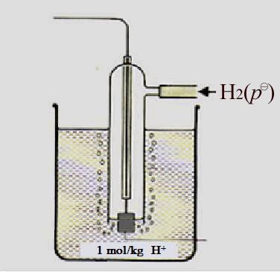
9.3.3 标准电极电势
1. 标准氢电极
用镀铂黑的金属铂导电
规定298.15K时
Notes:
IUPAC规定采用标准氢电极作用标准电极。它的结构如图所示，它是把表面镀铂黑的铂片插入氢离子浓度（严格的说应是活度）为1mol/kg的溶液中，并不断通入标准压力的纯氢气，使铂黑吸附氢气并达到饱和，这样的氢电极就是标准氢电极。规定在298.15K时，它的电极电势为0V。

Slide 22
9.3.3 标准电极电势
显然，以标准氢电极为负(阳)极，待测电极为正(阴)极，所组成的电池的电动势（用符号E表示）即为待测电极的电极电势（氢标还原电极电势），用符号 表示。
Notes:
规定了标准就可以测定规定条件下（介质、压力、浓度）的电动势，从而得到标准电极电势。氢标还原电极电势一般习惯上称为标准电极电势，分别解释氢标、还原

Slide 23
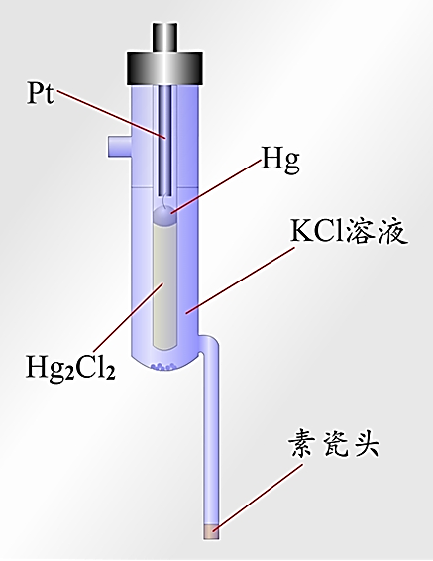
9.3.3 饱和甘汞电极
标准氢电极使用不方便，实际往往使用甘汞电极作为二级标准电极。
甘汞电极的电极反应
甘汞电极的电极电势与温度以及Cl⁻的浓度有关。
饱和KCl 0.2412V

Slide 24
9.3.3 标准电极电势表
当组成电极的各物质都处于标准态时，电极电势称为标准电极电势，用符号E ∅（Ox/Red）表示。
标准电极电势表
表中列出的是氢标还原电极电势：电极反应一律用还原过程M^{z+} +ze⁻ = M 表示。数值越正，说明氧化型物种得电子的本领或氧化能力（本身被还原）越强；数值越负，说明还原型物种失电子的本领或还原能力（本身被氧化）越强；

Slide 25
9.3.3 标准电极电势表
标准电极电势表列出的是标准态下（离子浓度为1mol·kg⁻¹，气体分压为p∅）的电极电势；
表中列出的是298.15K时的标准电极电势；
表中数据不能用于非水溶液或熔融盐；
电极电势的数值反映物种得失电子的倾向，与物质的量无关，与得失电子的个数无关（与电池半反应的写法无关）。

Slide 26
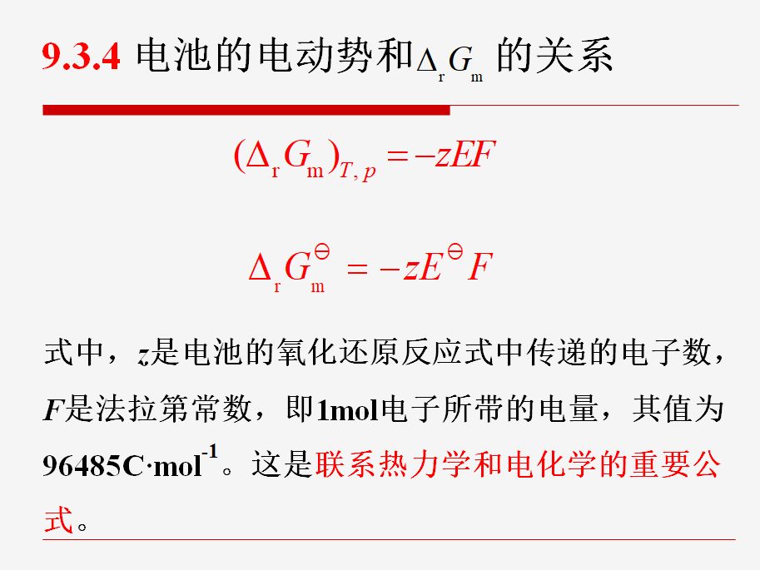

Slide 27
9.3.4 电池的电动势和 的关系
例：试计算下列电池的 和 （298K）
例：判断下列反应在298K时是否能自发进行？
对于任一氧化还原反应，可设计成原电池后根据电池的电动势判断反应是否能够自发进行。
Notes:
Zn标准电极电势-0.762V，Cu为+0.342V,z为2。在等温等压不做非膨胀功的前提下，要判断一个反应在一定条件下是否可以自发进行，只要计算出该条件下反应的摩尔吉布斯自由能变的数值就可以了。对于一个氧化还原反应，我们可以将它看作一个电池反应。根据前面所讲的反应的摩尔吉布斯自由能变与电池电动势之间的关系，可知我们可以通过计算反应所对应的原电池的电动势的正负来判断在一定条件下该反应能否自发进行。如果电动势大于零，则该反应可以自发进行；小于零则自发向左进行。我们来看具体的实例。上述反应中Fe²⁺被氧化为Fe³⁺所以为负极，I₂被还原为I⁻所以为正极。而各溶液的活度都等于1.0查标准电极电势Fe为0.771，I为0.535

Slide 28
9.3.5 原电池反应的标准平衡常数
是电池的标准电动势，系统处于标准态
是标准平衡常数，系统处于平衡态
将两者从数值上联系起来
Notes:
下面我们来看一下原电池反应的标准平衡常数与电池的标准电动势之间的关系。必须是由标准电动势计算出来的才是标准平衡常数，因为平衡常数只与温度有关，而电动势与温度、浓度、介质等有关

Slide 29
9.3.5 原电池反应的标准平衡常数
若反应在298K下进行，将各数值代入上式：
Notes:
我们查表得到的标准电极电势都是298K时的数值，所以我们可以直接带入298K这个温度，从而得到下面的关系式。注意：该式只适用于298K的情况。若是其他温度下的反应，不仅T不能带入298K，一般标准电极电势的数值也无法得知

Slide 30
9.4 表示电极电势的能斯特方程
Notes:
原电池在一定条件下的电池电动势等于该温度下电池的标准电动势减去。。。

Slide 31
9.4 表示电极电势的能斯特方程
对于电极反应（还原半反应）：
若反应在298K下进行，将各数值代入上式：
Notes:
对于电池的还原半反应即电极反应，一定状态下的氧化还原电对的电极电势的值等于在该温度下的标准态时该电对的电极电势减去。。。注意，能斯特方程中计算的都是还原电极电势，也就是说，即使是负极，也必须把电极反应写成还原过程，从而来书写能斯特方程（氧化态低的在分子上，氧化态高的在分母上）。一般而言，我们所讨论的反应都是在298K下进行的，而我们能查到的标准电极电势也是298K时的数值。如果反应在298K下进行，将各数值代入上式可得：电极电对在298K时的电极电势，等于该温度下的标准电极电对减去。。。还原态的活度越大，电极电势越小；

Slide 32
9.4 表示电极电势的能斯特方程
写出下列电极反应的Nernst方程表示式：
Cr₂O₇²⁻ + 14H⁺ + 6e⁻ = 2Cr³⁺ + 7H₂O
O₂(g) + 4H⁺ + 4e⁻ = 2H₂O(l)
MnO₂(s) + 4H⁺ + 2e⁻ = Mn²⁺ + 2H₂O
Notes:
电极电势计算时因为能斯特方程中的标准电极电势都是氢标还原电势，所以对应的都必须是还原半反应。
电池电动势=正极电势-负极电势。虽然实际上负极发生的是还原反应，但是因为是相减，所以用能斯特方程计算的正极电势-负极电势=用能斯特方程直接计算出的电池电动势

Slide 33
9.4 表示电极电势的能斯特方程
注意：电对有可逆和不可逆之分。
简单地说，把由可逆电对组成的原电池对环境所作的功反过来施加于电池，可使系统和环境都恢复原态。若不能回到原态，就是不可逆电对。
严格地说，只有可逆电对才遵循能斯特方程。
Notes:
一般在表示时用浓度除以标准浓度代替活度，

Slide 34
9.5 电极电势的应用
1. 判断氧化剂和还原剂的强弱
2. 判断氧化还原反应进行的方向
3. 判断氧化还原反应进行的程度
4. 元素标准电极电势图及其应用

Slide 35
9.5.1 判断氧化剂和还原剂的强弱
电极电势都是还原电极电势。因此，数值越正，说明氧化型物种得电子的本领或氧化能力（本身被还原）越强；数值越负，说明还原型物种失电子的本领或还原能力（本身被氧化）越强。
注意：应该用Nernst方程求出的实际情况下的电极电势进行比较，而不是查得的标准电极电势！
Notes:
如前所述，电极电势都是用还原过程表示的还原电极电势

Slide 36
9.5.2 判断氧化还原反应进行的方向
反应自发向右进行
反应已经达到平衡
反应自发向左进行

Slide 37
9.5.2 判断氧化还原反应进行的方向
试判断298K下列反应自发进行的方向？
查表知
所以该反应自发向左进行。

Slide 38
9.5.3 判断氧化还原反应进行的程度
氧化还原电对的标准电极电势差越大，E^{Ө}越大，K^{Ө}越大，反应也越完全。
Notes:
根据反应程度可以判断能够氧化还原滴定的要求

Slide 39
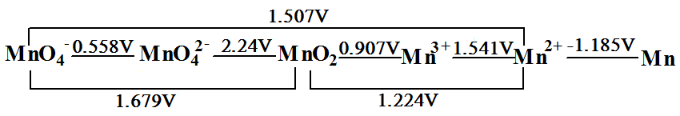
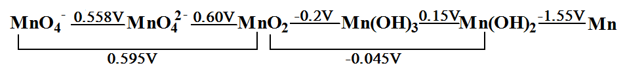
9.5.4 元素标准电极电势图及其应用
将同一元素的氧化态从高到低依次排列，两种氧化态之间连线上的数字是该电对的标准电极电势。
酸性(pH=0)溶液中：
碱性(pH=14)溶液中：
Notes:
电势图中没写单位V

Slide 40
9.5.4 元素标准电极电势图及其应用
1. 判断氧化剂的强弱
酸性(pH=0)溶液中（氧化能力强）：
碱性(pH=14)溶液中（氧化能力弱）：
Notes:
对比可知，在酸性介质中，高锰酸根、锰酸根、二氧化锰的氧化能力较强（标准电极电势值都较大），但在碱性介质中氧化能力较弱

Slide 41
9.5.4 元素标准电极电势图及其应用
2. 判断标准态下是否发生歧化反应
E^{Ө}_{右} > E^{Ө}_{左}，发生歧化反应
E^{Ө}_{右} < E^{Ө}_{左}，发生归中反应
酸性溶液中：
碱性溶液中：
Notes:
为什么呢？我们知道，歧化反应是指某个元素某种氧化态能够生成氧化态较低的物种和氧化态较高的物种。如果发生歧化反应，则生成氧化态较高物种的反应为氧化反应，即相应的电对（左边）应该为负极；反之，生成氧化态较低物种所对应的电极电对（右边）应该为正极。反应在标准状态下若能发生，必有电池电动势大于零，所以E^{Ө}_{右} > E^{Ө}_{左}。在酸性介质中，锰酸根发生歧化反应，在碱性介质也是

Slide 42
9.5.4 元素标准电极电势图及其应用
3.从相邻电对的E^{Ө}计算另一个未知电对的E^{Ө}
酸性溶液中：
Notes:
首先写出这3个电对的电极反应，从反应式可以看出反应3等于反应1+反应2，即反应3的标准摩尔吉布斯自由能变等于反应1+反应2的标准摩尔吉布斯自由能变

Slide 43
9.5.4 元素标准电极电势图及其应用
Notes:
式中E^{Ө}为电对的标准电极电势，z为电对的电子转移数

Slide 44
9.7 氧化还原滴定法
1. 条件电极电势
2. 氧化还原滴定曲线
3. 氧化还原指示剂

Slide 45

9.7.1 条件电极电势
a_{Ox} =γ _{Ox}[Ox]=γ _{Ox} c_{Ox}/α_{Ox}
a_{Red}=γ _{Red}[Red]=γ _{Red} c_{Red}/α_{Red}
γ _{Red}α_{Ox}
0.059
0.059
c_{Red}
E(Ox/Red)= E(Ox/Red) -
lg
−
lg
z
γ _{Ox}α _{Red}
z
c_{Ox}
0.059
c_{Red}
= E′
−
lg
c_{Ox}
z
Notes:
一般我们已知的都是溶液中某种离子的分析浓度（总浓度），不能直接带入能斯特方程中1、浓度不等于活度，必须乘以活度系数；2、离子在溶液中存在一系列副反应，比如金属离子生成一系列配合物（配位效应）等，所以还必须引入副反应系数。有的条件电极电势可以查表得到，如果查不到可以用相似条件的近似代替，或直接用标准电极电势来代替；讲课时可以用Fe3+和Fe2+来代替：条件电极电势和标准电极电势的关系类似于条件稳定常数和稳定常数的关系，包括了各种副反应系数：如酸效应、水解效应配位效应等等；指的是氧化态和还原态的

Slide 46
9.7.1 条件电极电势
γ _{Red}α_{Ox}
0.059
0.059
c_{Red}
E(Ox/Red)= E∅(Ox/Red) -
lg
−
lg
z
γ _{Ox}α _{Red}
z
c_{Ox}
0.059
c_{Red}
= E∅′
−
lg
c_{Ox}
z
条件电极电势E∅′：特定条件下，氧化型和还原型物种的总浓度相等时的实际电极电势， E∅′反应了离子强度及各种副反应对电极电势影响的总结果，随实验条件而变化。
Notes:
不是活度为1，注意

Slide 47
9.7.2 氧化还原滴定曲线
以电对的电极电势E(Ox/Red)对滴定剂的加入量或滴定百分数a作图，得到的曲线称为氧化还原滴定曲线。
可逆体系：电极电势可理论计算
不可逆体系：电极电势需实验测定
突
跃
sp
E / V
Notes:
对于不可逆体系不能用能斯特方程进行计算，所以需要实验测定

Slide 48
9.7.2 氧化还原滴定曲线
根据电对的电极反应中氧化型物种和还原型物种的化学计量数是否相等，可分为对称电对和不对称电对。
对称电对：Fe³⁺/Fe²⁺，MnO₄⁻/Mn²⁺ 等
不对称电对：Cr₂O₇²⁻/Cr³⁺, I₂/I⁻ 等
Notes:
下面我们仅考虑可逆电对以及对称电对

Slide 49
9.7.2 氧化还原滴定曲线
1mol/L H₂SO₄中，0.1000mol/L Ce⁴⁺滴定20.00mL 0.1000mol/L的Fe²⁺
滴定反应
滴定前，为Fe²⁺溶液，c(Fe³⁺)很小（但不为0），但数值无从得知，故滴定前的电位无法计算

Slide 50
9.7.2 氧化还原滴定曲线
滴定开始后，系统中就同时存在着两个电对：
(1) 滴定开始到sp前，达平衡时，两电对的电势相等，但Ce⁴⁺的浓度未知，故根据Fe³⁺/Fe²⁺电对进行计算：
a=99.9%
Notes:
电对未加括号

Slide 51
9.7.2 氧化还原滴定曲线
(2) sp时，Ce⁴⁺和Fe²⁺的浓度未知：
sp时，c(Ce⁴⁺) = c(Fe²⁺)且c(Ce³⁺) = c(Fe³⁺)
Notes:
电对未加括号

Slide 52
9.7.2 氧化还原滴定曲线
(3) sp后，达平衡时，两电对的电势相等，但Fe²⁺的浓度未知，故根据Ce⁴⁺/Ce³⁺电对进行计算：
a=100.1%
Notes:
电对未加括号

Slide 53
0.1000mol/L Ce⁴⁺滴定20.00mL 0.1000mol/L的Fe²⁺
VCe⁴⁺ mL | a | 电势 V | 电势E计算式
0.00 | 0.0000 |  | 无法计算
1.00 | 0.0500 | 0.60
10.00 | 0.5000 | 0.68
12.00 | 0.6000 | 0.69
19.80 | 0.9900 | 0.80
19.98 | 0.9990 | 0.86
20.00 | 1.000 | 1.06
20.02 | 1.001 | 1.26
30.00 | 1.500 | 1.42
40.00 | 2.000 | 1.44
突跃

Slide 54
酸介质中，0.1000mol/L Ce⁴⁺滴定20.00mL 同浓度的Fe²⁺
1. 氧化剂和还原剂的浓度基本不影响突跃的范围；
2. 两种电对的电极电势相差越大，突跃范围越大。
1.26
E / V
突
跃
1.06
0.86

Slide 55
9.7.3 氧化还原指示剂
1. 自身指示剂
KMnO₄ 2×10⁻⁶mol·L⁻¹ 呈紫红色
2. 特殊指示剂
淀粉（碘量法专属指示剂）
与5×10⁻⁶mol·L⁻¹ I₂ 生成深蓝色吸附配合物
KSCN（Fe³⁺滴定Sn²⁺）
与1×10⁻⁵mol·L⁻¹ Fe³⁺生成血红色配合物
nSCN⁻ + Fe³⁺ =Fe(SCN)_{n}^{3-n}
Notes:
22

Slide 56
9.7.3 氧化还原指示剂
3. 氧化还原型滴定指示剂（本身发生氧化还原反应）
氧化态和还原态具有不同的颜色
变色点时：
变色范围：
Notes:
22

Slide 57
KMnO₄法的特点
9.8 高锰酸钾法
氧化能力强，应用广泛
KMnO₄可作为自身指示剂
不稳定
不宜在HCl介质中进行滴定
Notes:
22

Slide 58
9.8 高锰酸钾法
氧化能力
还原产物
KMnO₄，强氧化剂
与pH有关
在强酸性介质中：
MnO₄⁻ + 5e + 8H⁺ Mn²⁺ + 4H₂O
在微酸性、中性或弱碱性介质中：
MnO₄⁻ +2H₂O+ 3e MnO₂↓+ 4OH⁻
在强碱性介质中：
MnO₄⁻ + e MnO₄ ²⁻

Slide 59
9.8 高锰酸钾法应用实例
直接滴定法测定 H₂O₂
滴定条件：
温度室温，直接滴定，开始时KMnO₄
褪色较慢，随着Mn2+的出现反应加快

Slide 60
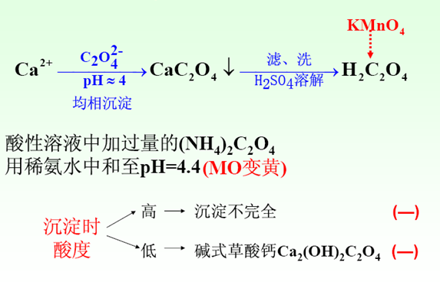
9.8 高锰酸钾法应用实例
钙的测定

Slide 61
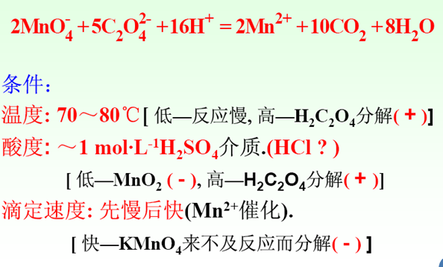
9.8 高锰酸钾法应用实例
MnO₂的测定

Slide 62
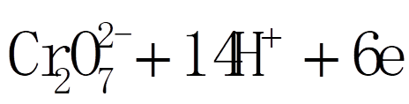
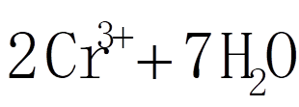
9.9 重铬酸钾法
基本反应:
介质：H₂SO₄ 或 HCl
指示剂：用氧化还原型指示剂。
（这也与KMnO₄ 法不同）
K₂Cr₂O₇ 法的优点（与 KMnO₄ 法比较）
1. 可用直接法配制标准溶液。
2. K₂Cr₂O₇ 溶液很稳定。
3. 可在 HCl 溶液中滴定。
缺点: K₂Cr₂O₇ 氧化能力较弱，应用范围
比 KMnO₄ 法窄。

Slide 63
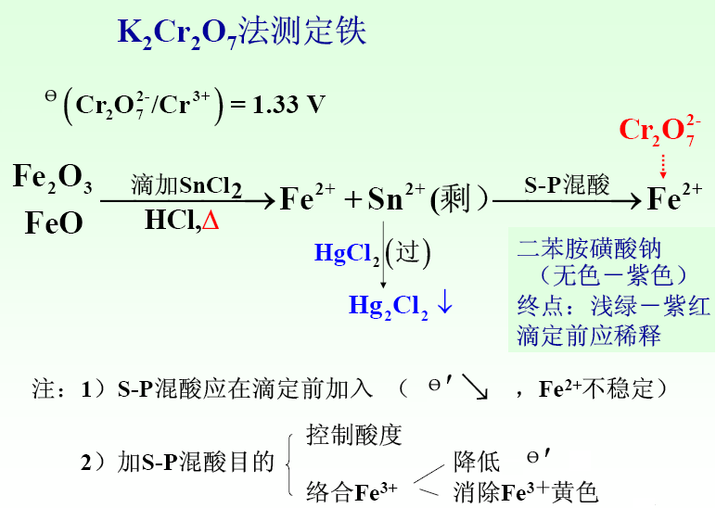
9.9 重铬酸钾法应用实例
应用实例—亚铁盐中铁的测定

Slide 64
9.9 重铬酸钾法应用实例
应用实例—亚铁盐中铁的测定
在 H₂SO₄ 中突跃范围为 0.95 ~ 1.31Ｖ,若用二苯胺磺酸钠 指示剂 显然不合适；
如果在 H₂SO₄ 和 H₃PO₄ 混合酸中滴定，突跃范围则变为 0.71~1.31 V，此时就可用二苯胺磺酸钠指示剂了。

Slide 65
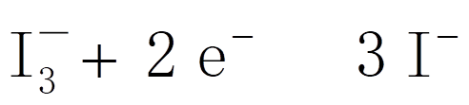
9.10 碘量法
半反应：
直接碘量法
用 I₂ 作标准溶液的碘量法
只能滴定较强的还原剂,
直接碘量法的适宜酸度:
微酸性、中性或弱碱性
因为酸性太强时，空气中 O₂ 易氧化 I⁻
4I⁻ + O₂ + 4H⁺ = 2I₂ + 2H₂O
碱性太强（pH ＞ 9）时, I₂ 发生歧化反应
3I₂ + 6OH⁻ = + 5I⁻ + 3H₂O

Slide 66

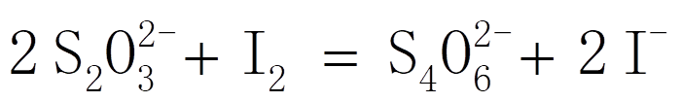
9.10 碘量法
2. 间接碘量法
先用 I⁻ 还原待测的氧化性物质得一定量 I₂ ,
再用 Na₂S₂O₃ 标准溶液滴定生成的 I₂。
例如
间接碘量法的适宜酸度:微酸性或中性（直接碘量法微酸性、中性或弱碱性不同。）
碱性时发生副反应:

Slide 67

9.10 碘量法
强酸性时 Na₂S₂O₃ 分解:
且 I⁻ 易被空气中的 O₂ 氧化:
4I⁻ + O₂ + 4H⁺ = 2I₂ + 2H₂O
碘量法有两个主要误差来源应注意避免：
（1）I₂ 的挥发(第一个主要误差来源)
避免方法:析出 I₂ 的反应时加过量 KI ，（过量的 KI 与 析出的 I₂ 生成 , 增大 I₂ 的溶解度），勿剧烈摇动。
（2）I⁻ 被空气中的 O₂ 氧化为 I₂（避免强光照射）

Slide 68
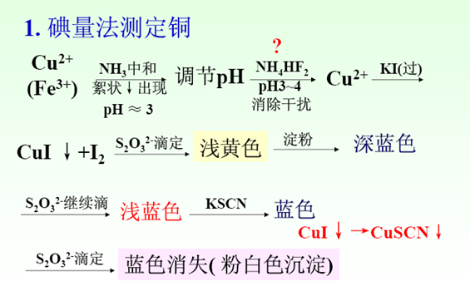
9.10 碘量法应用实例

Slide 69
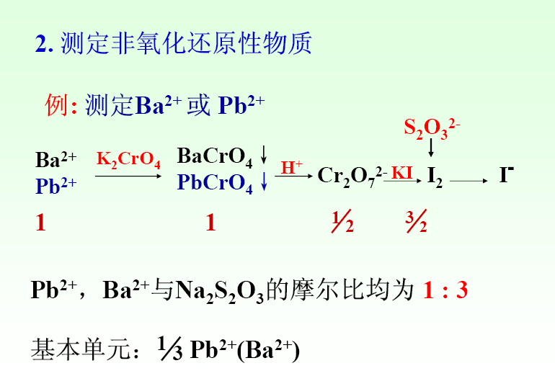
9.10 碘量法应用实例

Slide 70
常用氧化还原滴定的计算
1. 按反应式计算
2. 根据电对电子得失计算：
氧化剂总得电子数＝还原剂总失电子数

